Slide 1
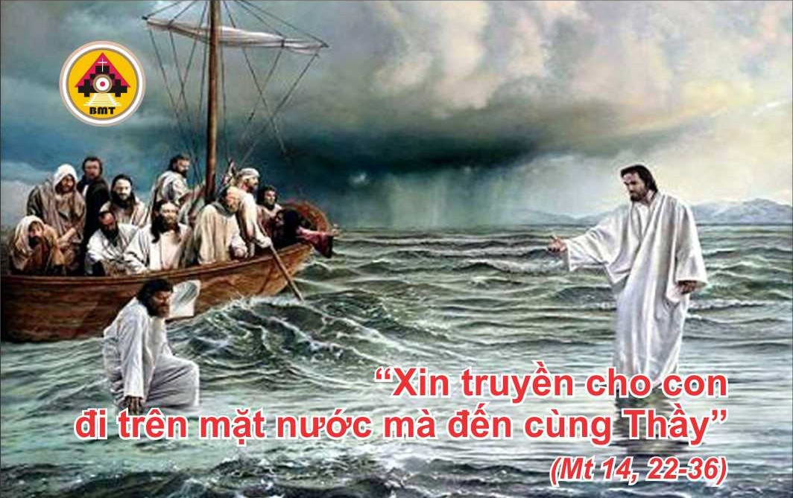

THỨ HAI TUẦN XVIII THƯỜNG NIÊN A

Slide 2
Ca Nhập Lễ
Ôi Thiên Chúa, xin Chúa vui lòng giải thoát tôi, Lạy Chúa, xin Ngài hãy mau mau giúp đỡ tôi. Chúa là Đấng giúp đỡ và giải thoát tôi; Ôi lạy Chúa, xin Ngài chớ nên chậm trễ.

Slide 3

Bài Đọc 1: Gr 28, 1-17
“Hỡi Hanania, Chúa không hề sai anh, anh đã làm cho dân tin tưởng sự giả dối”.
Trích sách Tiên tri Giêrêmia.

Slide 4
Đáp Ca
Tv 118, 29. 43. 79. 80. 95. 102
Đáp: Lạy Chúa, xin dạy bảo con những thánh chỉ của Chúa (c. 68b).

Slide 5
Alleluia: Mt 4, 4b
Alleluia-alleluia: – Người ta sống không nguyên bởi bánh, nhưng bởi mọi lời do miệng Thiên Chúa phán ra. – Alleluia.

Slide 6
Phúc Âm: Mt 14, 13-21

Slide 7


Slide 8

DÂNG LỄ

Slide 9
CA HIỆP LỄ
Lạy Chúa, xin ban cho chúng tôi bánh bởi trời, có đủ mọi mùi thơm ngon và mọi hương vị ngọt ngào.

Slide 10
THỨ HAI TUẦN XVIII THƯỜNG NIÊN A

